Slide 1
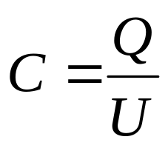
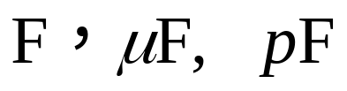
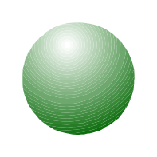

1.8 电容及部分电容
Capacitance and Distributed Capacitance
1. 电容器的电容（Capacitance of Capacitor)
定义：
单位：
电容只与两导体的形状、尺寸、相互位置及周围的介质有关。
Q
-Q
U
+
-
<number>/50

Slide 2
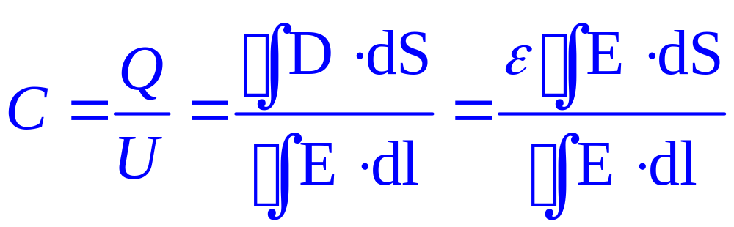


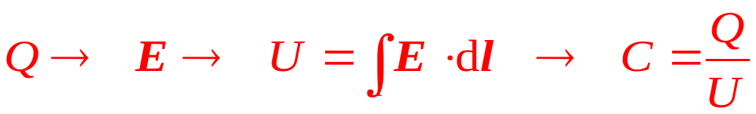
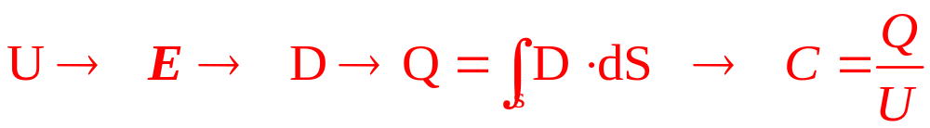
2.两导体电容的计算
电容的计算是电场的计算
给出了计算电容的方式：
或设
<number>/50

Slide 3
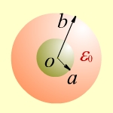
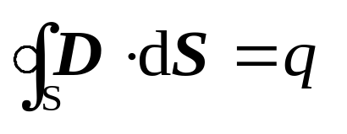
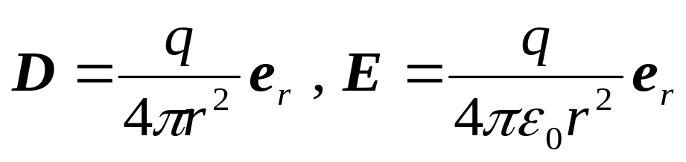
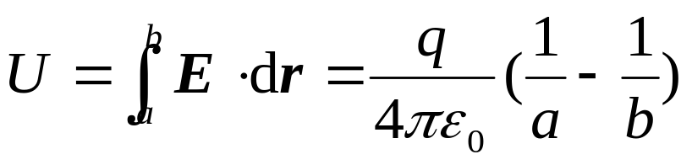
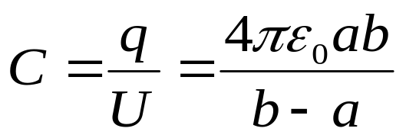
例1 试求同心球壳电容器的电容。
解： 设内导体的电荷为 q ，则
同心球壳电容器
同心球壳间的电压
球形电容器的电容
<number>/50

Slide 4
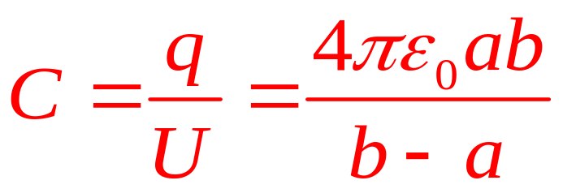


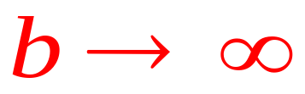
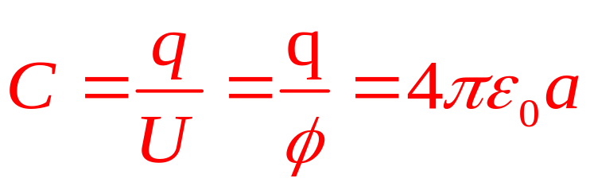


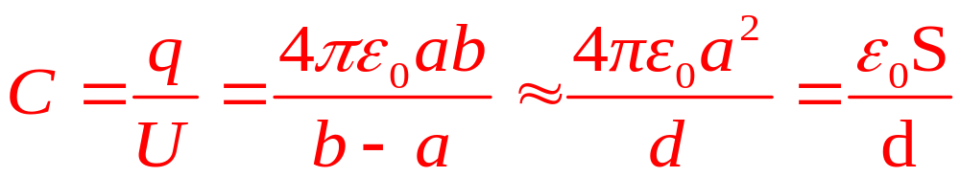
孤立导体球的电容
平板电容器的电容
<number>/50

Slide 5
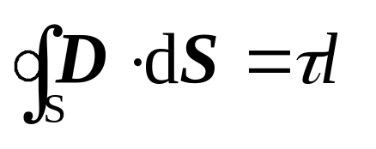
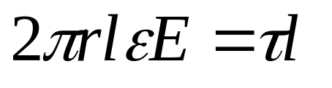
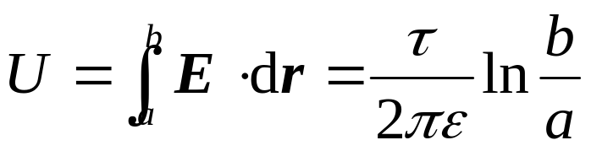
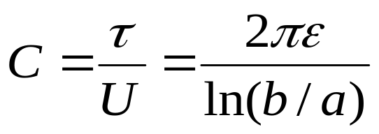
例2 试求无限长同轴圆柱导体间每单位长度的电容。
解： 设内导体每单位长度电荷为 τ ，则
b
a
内外圆柱导体间的电压
每单位长度的电容
<number>/50

Slide 6
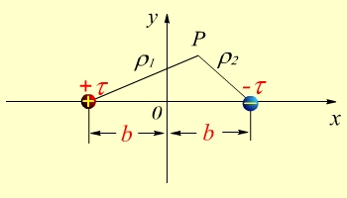
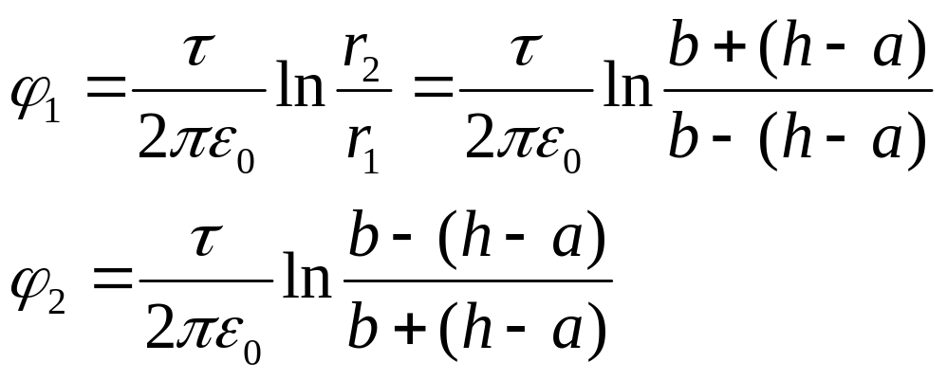
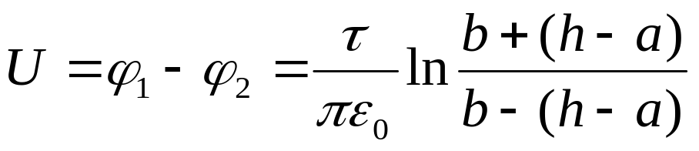
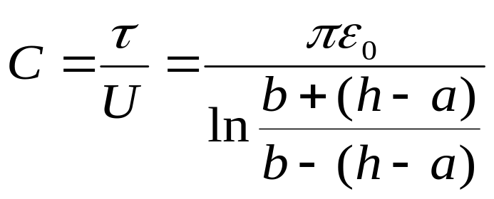
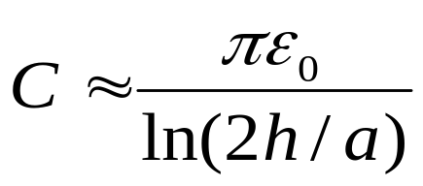
例3 试求解二线传输线的电容。
解： 带有正负电荷 τ 的导线电位分别为
h
h
两根带电细导线
两线间的电压
二线传输线每单位长度的电容
h>>a，b≈h
<number>/50

Slide 7
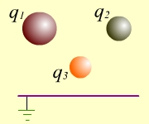
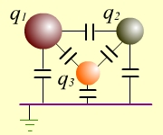
2 部分（分布）电容（Distributed Capacitance)
多导体系统
静电独立系统
部分电容
若一个系统中，电场分布只与系统内各带电体形状、尺寸、相互位置及电介质分布有关，和系统外带电体无关，且所有电通量密度全部从系统内带电体发出，也全部终止于系统内带电体上，则称为静电独立系统
三导体静电独立系统
<number>/50

Slide 8
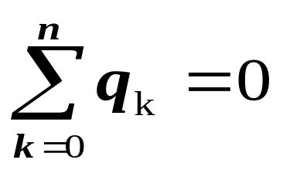
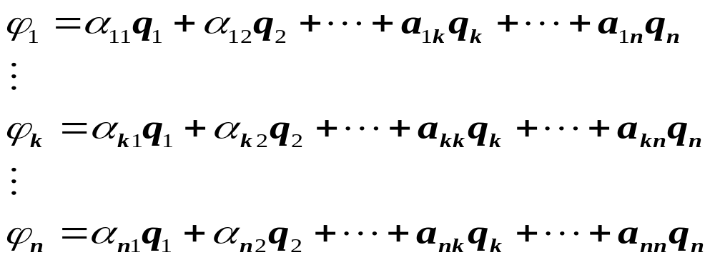
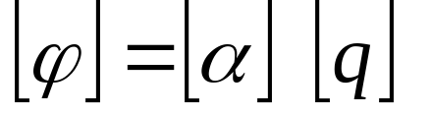
1） 导体的电位与电荷的关系
自有电位系数
对n+1个导体，有
互有电位系数
以0号导体选作参考点，则
<number>/50

Slide 9
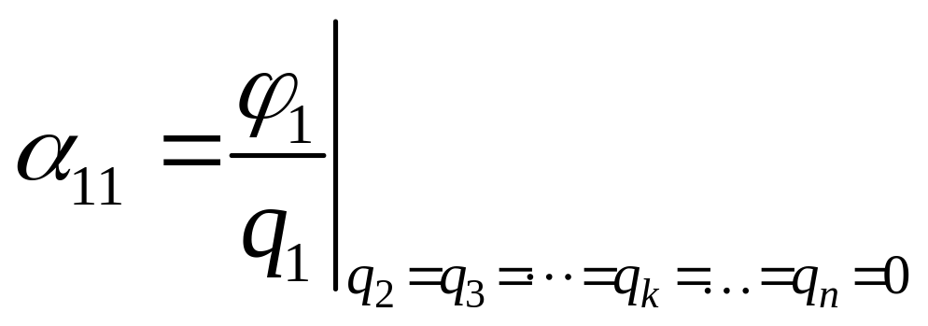

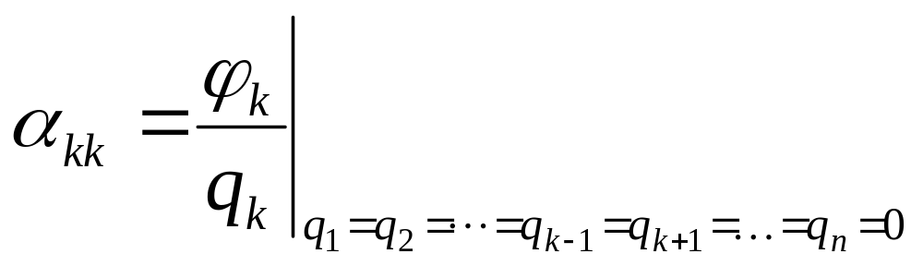
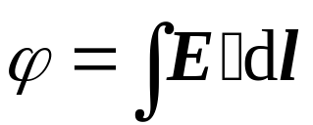
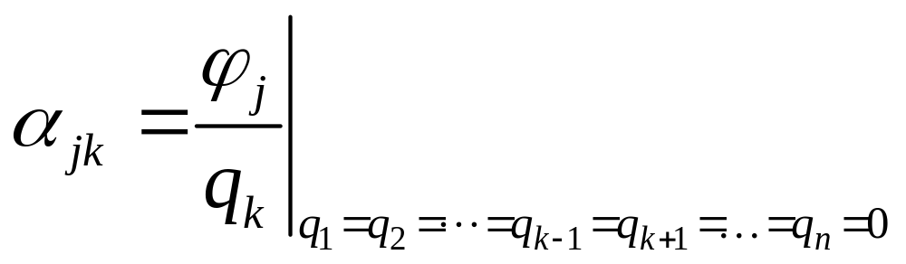
电位系数的性质
（1）电位系数皆为正值
（2）自有电位系数大于与它有关的
互有电位系数
（3）电位系数仅与导体的几何形
状、尺寸、相互位置和电介质
的介电常数有关
（4）电位系数为对称矩阵
2
q₁
1
3
0
<number>/50

Slide 10
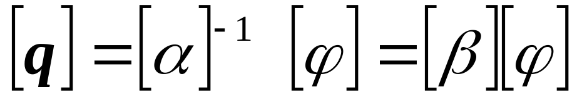
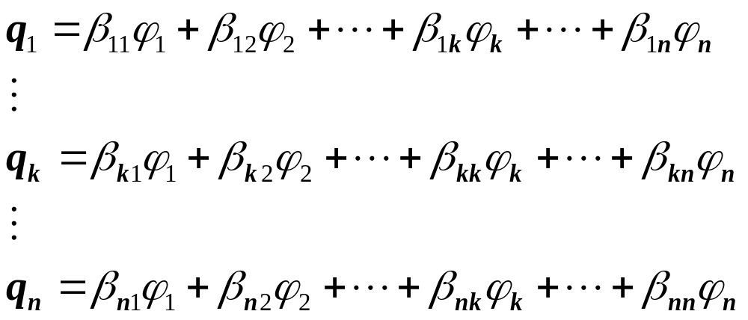
自有 感应系数
互有感应系数
静电 感应系数
<number>/50

Slide 11
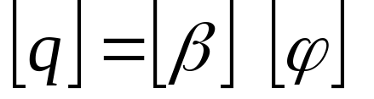
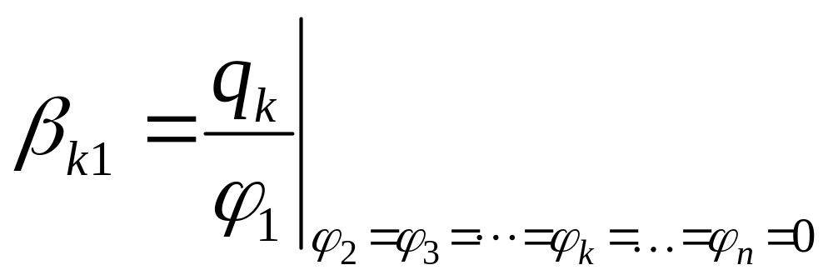
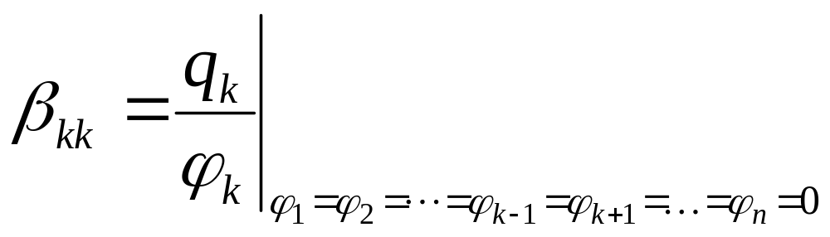

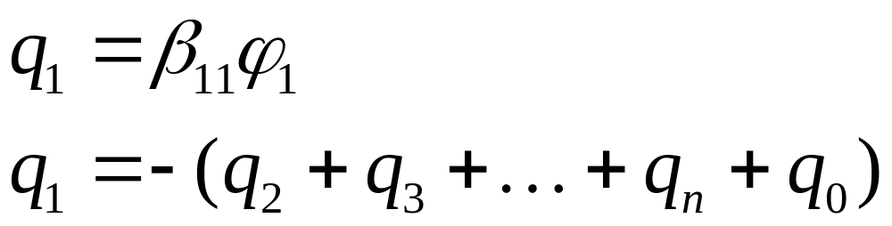
感应系数的性质
（1）自有感应系数皆为正值
（2）互有感应系数皆为负值
（3）自有感应系数大于与它有关的
互有感应系数的绝对值
（4）感应系数仅与导体的几何形
状、尺寸、相互位置和电介质
的介电常数有关
（5）感应系数为对称矩阵
2
1
3
0
<number>/50

Slide 12

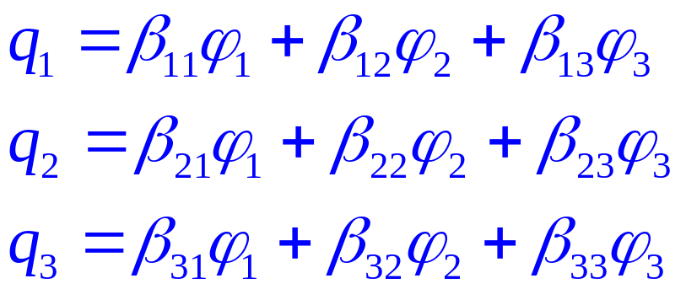
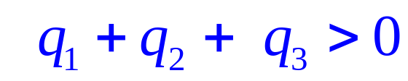
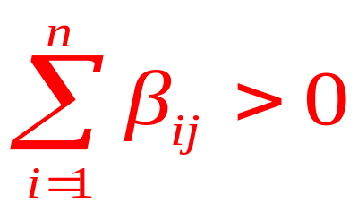
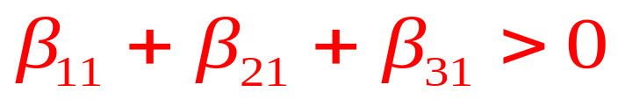
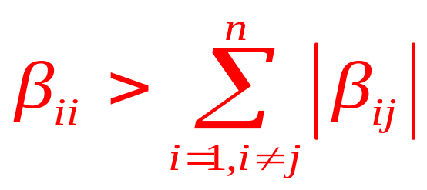
ϕ₂=0
q₂<0
q₁>0
ϕ₁>0
ϕ₃=0
q₃<0
<number>/50

Slide 13
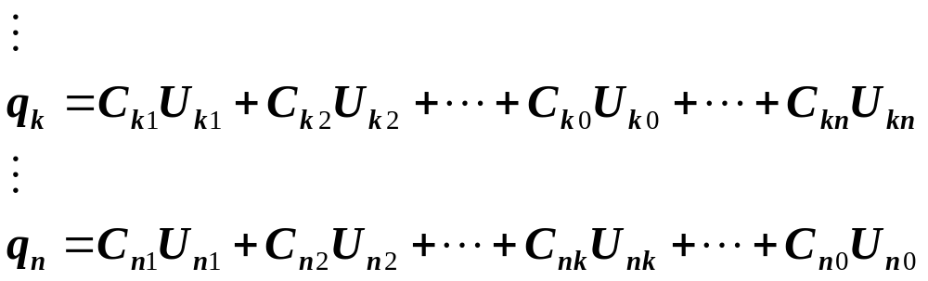
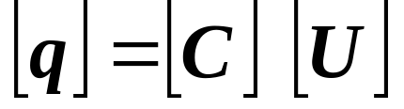
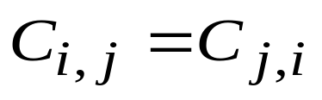
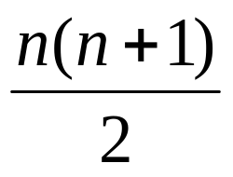
2） 各导体间的电压与电荷的关系
自有 部分电容
3) 部分电容
互有部分电容
C_{i ,j}均为正值，
静电独立系统中n＋1个导体有 个部分电容
<number>/50

Slide 14
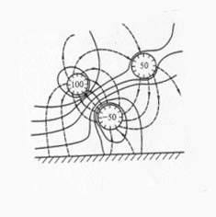
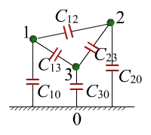
部分电容可将场的概念与电路结合起来。
部分电容与电容网络
<number>/50

Slide 15





例4 试计算考虑大地影响时，两线传输线的部分电容及等效电容。已知d>>a, 且a<<h。
两线输电线及其电容网络
解：
两线输电线对大地的镜像
令 τ₁=τ，τ₂=0，则
<number>/50

Slide 16





<number>/50

Slide 17

两线间的等效电容：
等效电容：多导体静电独立系统中，把两导体作为电容器两个极板，设在两极板上加已知电压U，极板上电荷分别为±q，则q/U称为这两导体间的等效电容。
<number>/50

Slide 18







4） 静电屏蔽
三导体系统的方程为：
当 时，
所以
静电屏蔽
1 号与 2 号导体之间无静电联系，实现了静电屏蔽。
<number>/50

Slide 19

屏蔽壳未接地
壳内有带电体
<number>/50

Slide 20

屏蔽壳未接地
壳内有带电体
<number>/50

Slide 21

屏蔽壳未接地
壳外有带电体
<number>/50

Slide 22

屏蔽壳未接地
壳外有带电体
<number>/50

Slide 23

屏蔽壳未接地
壳内外均有带电体
<number>/50

Slide 24

屏蔽壳未接地
壳内外均有带电体
<number>/50

Slide 25

屏蔽壳接地
壳内有带电体
<number>/50

Slide 26

屏蔽壳接地
壳内有带电体
<number>/50

Slide 27

屏蔽壳接地
壳外有带电体
<number>/50

Slide 28

屏蔽壳接地
壳外有带电体
<number>/50

Slide 29

屏蔽壳接地
壳内外均有带电体
<number>/50

Slide 30

屏蔽壳接地
壳内外均有带电体
<number>/50

Slide 31
作业：P51 1-8-1、1-8-2、1-8-3
<number>/50

Slide 32
两线间的等效电容：
等效电容：多导体静电独立系统中，把两导体作为电容器两个极板，设在两极板上加已知电压U，极板上电荷分别为±q，则q/U称为这两导体间的等效电容。
<number>/50

Slide 33







1.9 静电能量与力
Electrostatic Energy and Force
1. 带电系统中的静电能量 (Electrostatic Energy)
1）用场源表示静电能量
q₁ 从 移到 a 点不受力，所需能量 W₁=0，
q₂ 从 移到 b 点，需克服 q₁ 的电场力做功，
q₃ 从 移到 c点，所需能量
点电荷的能量
<number>/50

Slide 34






总能量
推广 1： 若有 n 个点电荷的系统，静电能量为
J（焦耳）
注意 ： 是除 以外各个点电荷在 处所引起的电位。
采用该公式计算出的是互有能量。
<number>/50

Slide 35





注意
上式建立在静电场是位场的基础上，只适用于静电场。
推广2 ：若是连续分布的电荷，
推广3： 若是带电导体系统，静电能量为
<number>/50

Slide 36










2）静电能量的分布及其密度
能量
矢量衡等式
因 当 时，面积分为零，故
能量密度
<number>/50

Slide 37




例1 试求真空中体电荷密度为 的介质球产生的静电能量。
解法一 由场量求静电能量（电场积分形式）
<number>/50

Slide 38



解法二 由场源求静电能量（电荷积分形式）
(1)
球内任一点的电位
代入式（1）
<number>/50

Slide 39


例2 一半径为a的均匀球面电荷，电荷面密度为σ。试
求静电能量。
解1：由场源求能量。
解2：由场量求能量。
<number>/50

Slide 40








例3 原子可看成由带正电荷q的原子核被体电荷分布的负电荷云-q包围，试求原子结合能。
解：
原子结构模型
<number>/50

Slide 41






例4 同轴圆柱电容器如图，一半填充介电常数为ε₁的介质，另一半填充介电常数为ε₂的介质。当外加电压为U时，求（1）电容器中电场强度，（2）各边界上电荷密度，（3）电容及储能。
解：（1)设内导体外表面单位长度电荷量为q
b
ε₁
a
ε₂
<number>/50

Slide 42


（2) 介质分界面上电荷密度为零
b
内导体外表面上
ε₁
a
ε₂
外导体内表面上
<number>/50

Slide 43


（3) 单位长度电容
电容器储能密度
<number>/50

Slide 44
2 静电力 (Electrostatic Force)
1）虚位移法 ( Virtual Displacement Method )
广义坐标：确定系统中各导体形状、尺寸与位置的一组独立
几何量，如距离、面积、体积、角度。
广义力： 企图改变某一个广义坐标的力。广义力的正方向
为广义坐标增加的方向。
功 = 广义力×广义坐标改变量
广义坐标 距 离 面 积 体 积 角 度
广义力 机械力 表面张力 压 强 转 矩
单 位 N N/m N/m² N m
<number>/50

Slide 45

在多导体系统中，假定：
除了p号导体外其余导体都不动，且p号导体也只有一个广义坐标g发生位移dg,则该系统所发生的功能过程为：
外源提供能量 = 静电能量增量 + 电场力所作功
即
<number>/50

Slide 46





a 常电荷系统（ K打开 ）
多导体系统 ( K 打开 )
不能显含电位
表示取消外源后，电场力做功必须靠减少电场中静
电能量来实现。
<number>/50

Slide 47





b 常电位系统（ K 闭合）
p
外源提供能量的增量
多导体系统( K 闭合 )
说明：外源提供的能量有一半用于静电能量的增量，
另一半用于电场力做功。
不能显含电荷
广义力是代数量 ，根据 f 的“±”号判断力的方向。
<number>/50

Slide 48





例5 试求图示平行板电容器极板的电场力。
解法一：常电位系统
取 d 为广义坐标（相对位置坐标）
平行板电容器
负号电场力企图使 d 减小，即电容增大。
<number>/50

Slide 49




解法二：常电荷系统
负号电场力企图使 d 减小，即电容增大。
单位面积所受的力：
<number>/50

Slide 50


例6 在平行平板电容器中，放一块介电常数为ε的固体介质。已知板长l，宽w，板间距d，极板间所加电压为U₀。如介质沿l方向往电容器外面拉，一直到它在极板间剩下的长度为x时止。试计算此时介质块受到的电场力。
解：该系统为常电位系统，
忽略边缘效应，则
x
U₀
l
选x为广义坐标：
<number>/50

Slide 51





例7 图示一球形薄膜均匀带电表面，半径为a ，其上带电荷为q，试求薄膜单位面积所受的电场力。
解： 选半径a为广义坐标
球形薄膜
N/m²
f 的方向是广义坐标a增大的方向，表现为膨胀力。
<number>/50

Slide 52





3）法拉第观点（Farade’s review）
法拉第认为，沿通量线作一通量管，沿其轴向受到纵张力，垂直于轴向受到侧压力，其大小为
电位移管受力情况
根椐场图判断带电体受力
物体受力情况
<number>/50

Slide 53






例8 计算平板电容器中介质分界面上的压强。
(a)
(b)
平行板电容器
图(a)
若 ,则 力由 指向
结论:分界面受力总是从 大的介质指向 小的介质。
<number>/50

Slide 54



图(b)
(b)
若 ， 则 力由 指向
结论: 分界面受力总是从 大的介质指向 小的介质。
<number>/50

Slide 55

基本实验定律（库仑定律）
基本物理量 E、D
D 的散度
基本方程
E 的旋度
边界条件
电位ϕ
边值问题
数值法
解析法
有限差分法
镜像法,电轴法
分离变量法
直接积分法
静电参数(电容及部分电容)
静电能量与力
静电场知识结构
<number>/50

Slide 56
作业：P60 1-9-1、1-9-2、1-9-3、1-9-5、1-9-6
<number>/50

